Slide 2
Unidade 7
LÍNGUA INGLESA – 9º ANO Conjunto 3

Slide 3
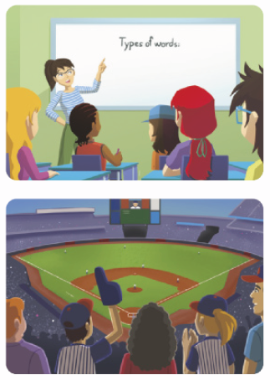
Relato pessoal
LÍNGUA INGLESA – 9º ANO Conjunto 3
O relato pessoal é um texto narrativo em que uma pessoa conta uma experiência vivida por ela. Para isso, descreve os acontecimentos em ordem cronológica. Pode haver a descrição onde e quando tudo aconteceu.

Slide 4
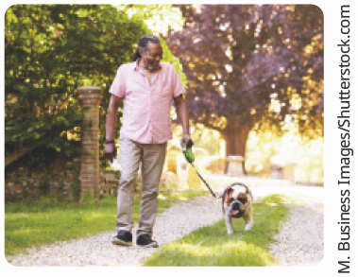
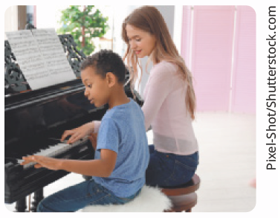
Experiências de vida
LÍNGUA INGLESA – 9º ANO Conjunto 3
break a bone
donate blood
eat a different food
have a pet
learn a foreign language
learn how to play a musical instrument

Slide 5
Experiências de vida
LÍNGUA INGLESA – 9º ANO Conjunto 3
move to a different city
ride a rollercoaster
speak English with a foreigner
travel on vacation
try an extreme sport
wear braces

Slide 6
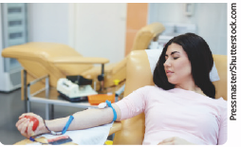
Present perfect
LÍNGUA INGLESA – 9º ANO Conjunto 3
O present perfect é um tempo verbal em que as ações podem ter acontecido em qualquer momento da vida, desde o nascimento até o presente.
É formado pelo verbo auxiliar have/has + past participle do verbo principal, que pode ser regular ou irregular.
Have you ever donated blood?
Have you ever had a cat?

Slide 7
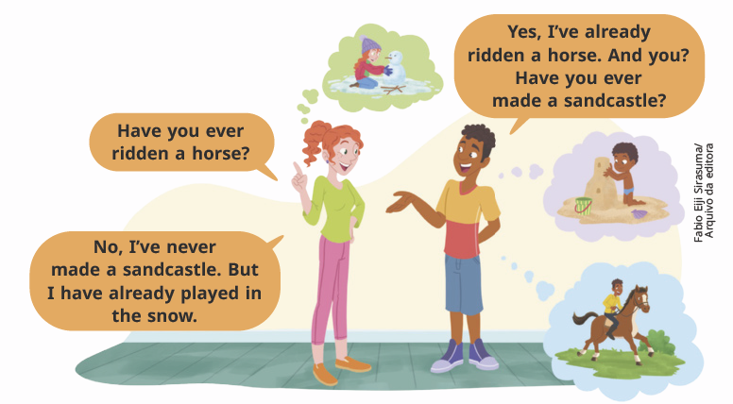
Present perfect
LÍNGUA INGLESA – 9º ANO Conjunto 3
Perguntas com Have you ever...? podem ser utilizadas para perguntar sobre experiências de vida.
Podemos responder essas perguntas usando advérbios: never, already e yet, por exemplo.

